Slide 1
Présentation stage
Marine STAMMEGNA

Slide 2
Présentation
Marine STAMMEGNA
21 ans
Stage d’une durée de 10 semaines
Acceptée en Alternance au Mines d’Alès spécialité Mécatronique

Slide 3
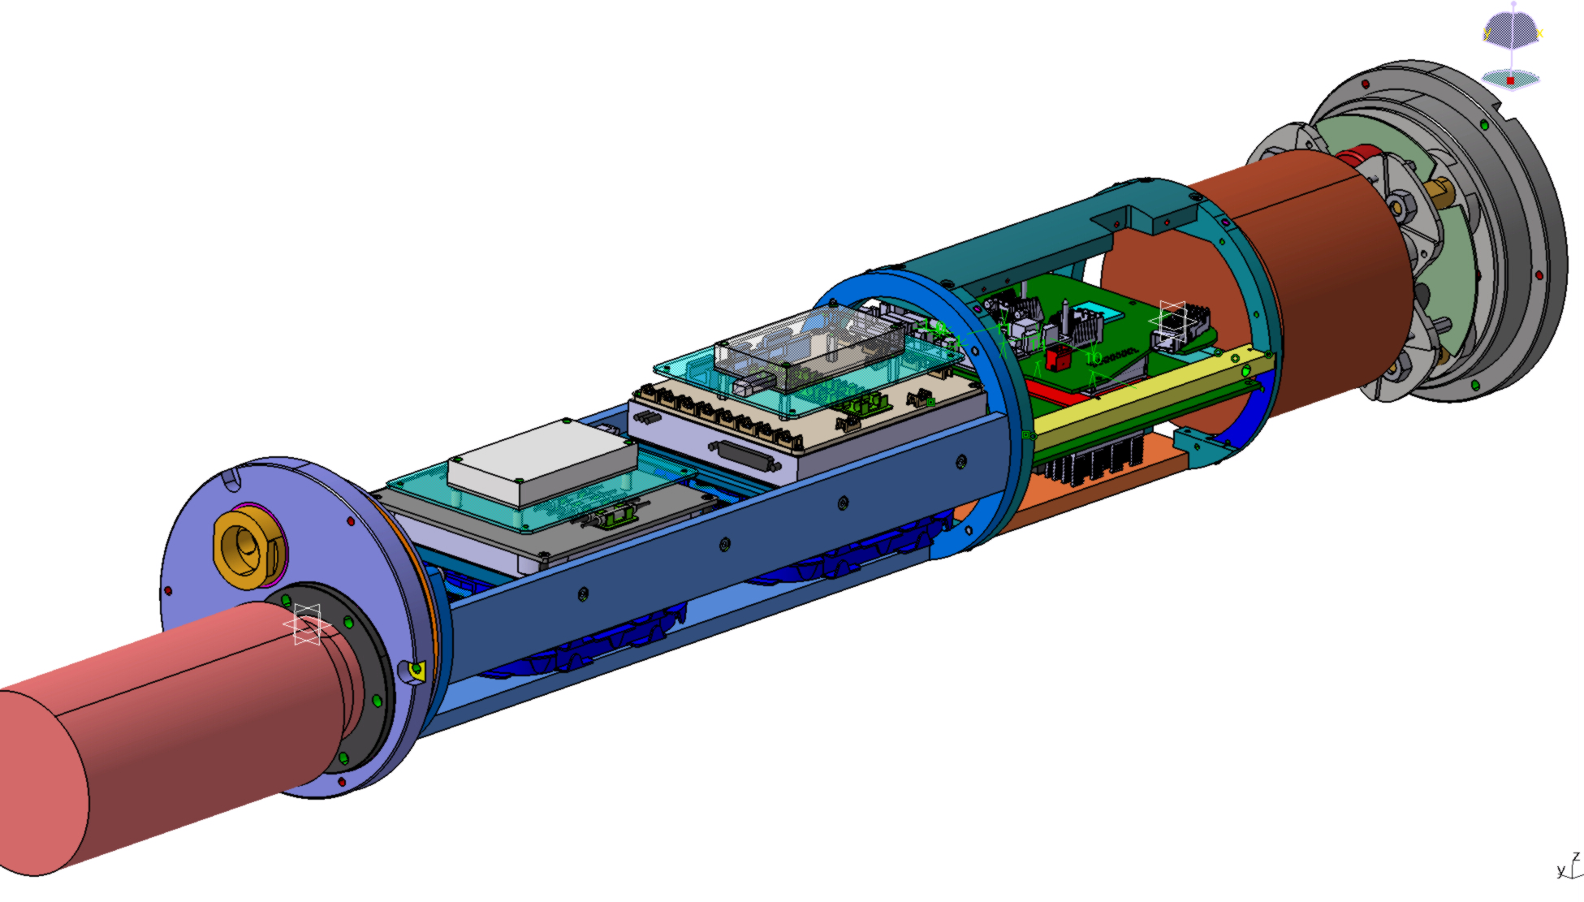
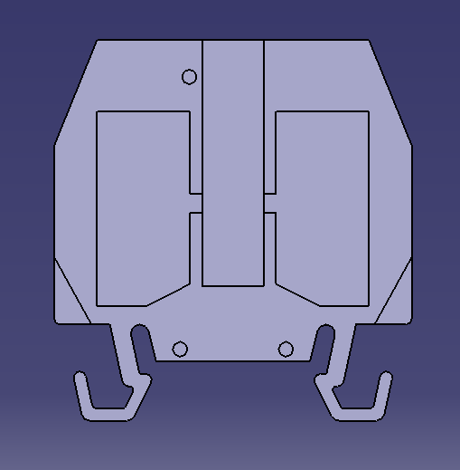
Objectif du STAge
Tuteur : Aurélien MARINI
Projet : KM3NeT
Mettre à jour la conception du Base Module
Archiver la CAO sur une base de données : Smarteam

Slide 4
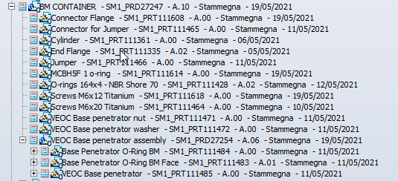
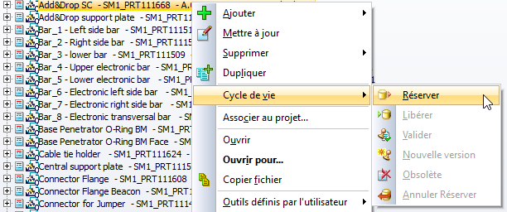
Smarteam
Garder les liens
Eviter de modifier un fichier sur 2 PC différents
Difficultés :
Délicat à prendre en main
Long à l’exécution

Slide 5
Questions ?

